Slide 1
Marianne van Gelder
Hildi Glastra van Loon

Slide 2
ambulante begeleiding van leerkracht / docent
begeleiding en coaching hoogbegaafde leerlingen, ouders en school
teamtrainingen / workshops
verrijkingsklassen op locatie
beleidsadvisering

Slide 3
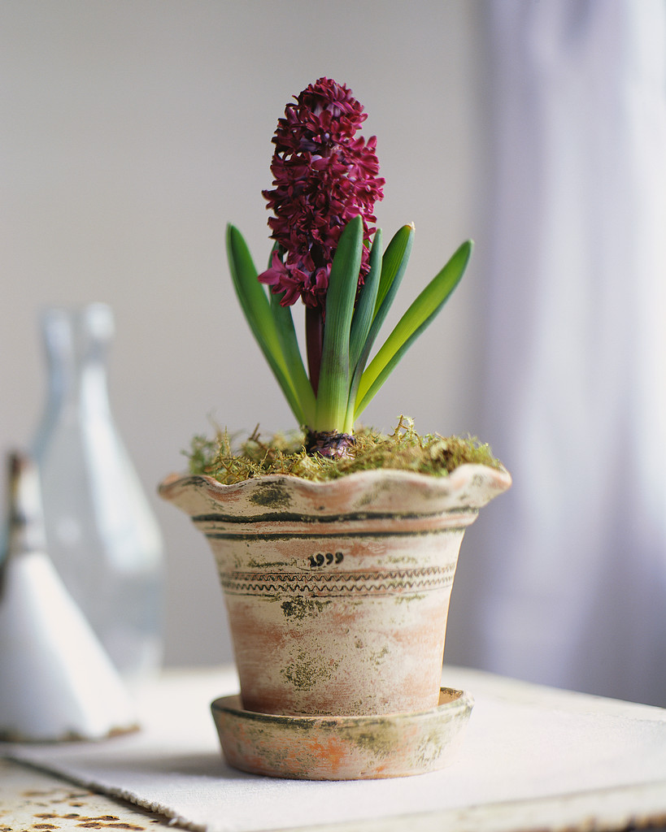
…and let
your mind
BLOOM
samenvatting
verrijken in de klas

Slide 4
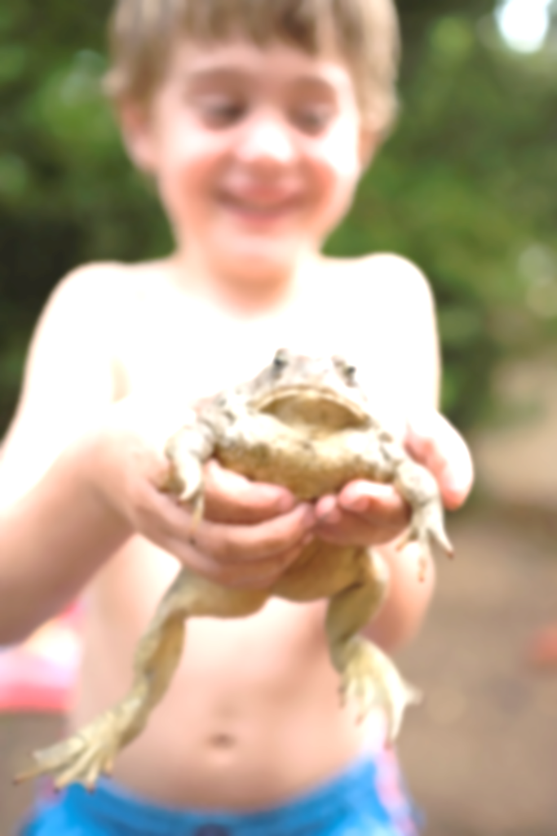
Wanneer kwaken kikkers?
Hoe ademen kikkers? En kikkervisjes?
Wat eten kikkers? Waar leven kikkers?
Welke relatie zie je tussen de lichaamsbouw van de kikker en zijn manier van voortbewegen?
Wat moet er aan een kikker veranderen wil het kunnen overleven in een woestijn?
Ontwerp en beschrijf een kikkerparadijs, gebruik de achterkant van dit vel voor een tekening.
Het antwoord is kikkervisje; verzin tenminste 5 vragen bij dit antwoord.

Slide 5
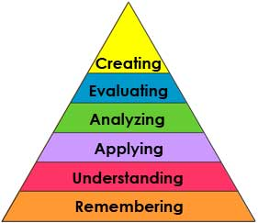
Bloom’s Taxonomy
hogere orde denkvragen lagere orde denkvragen
complex denken eenvoudig denken

Slide 6
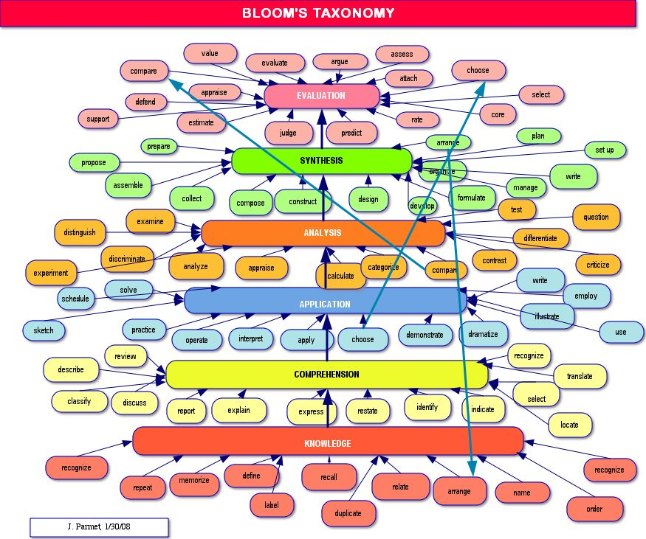

Slide 7
BLOOM er op los!

Slide 8
www.deDNKRS.nl

